Slide 1
01
GO
01
後
Después de
語
Idioma
食後に薬を飲む。
Shokugo ni kusuri o nomu.
日本語を勉強する
Nihongo o benkyo suru
午
Mediodía
号
Número/Edición
午後3時です
Gogo san-ji desu
1号車に乗ってください。
Ichigōsha ni notte kudasai.
Notes:
後（go） – después / detrásEjemplo: 食後に薬を飲む。Shokugo ni kusuri o nomu.“Tomar el medicamento después de comer.”---
五（go） – cincoEjemplo: 五人が来た。Gonin ga kita.“Vinieron cinco personas.”---
語（go） – idioma / palabraEjemplo: 日本語を勉強する。Nihongo o benkyō suru.“Estudio japonés.”---
午（go） – mediodíaEjemplo: 午後3時です。Gogo san-ji desu.“Son las 3 PM.”---
号（gō/go） – número / ediciónEjemplo: 1号車に乗ってください。Ichigōsha ni notte kudasai.“Por favor suba al vagón número 1.”

Slide 2
短い白いサイ
mijikai shiroi sai
短い灰色のサイ
mijikai haiiro no sai
短い黒いサイ
mijikai kuroi sai

Slide 3
小さな茶色の犬
chīsana chairo no inu

Slide 4
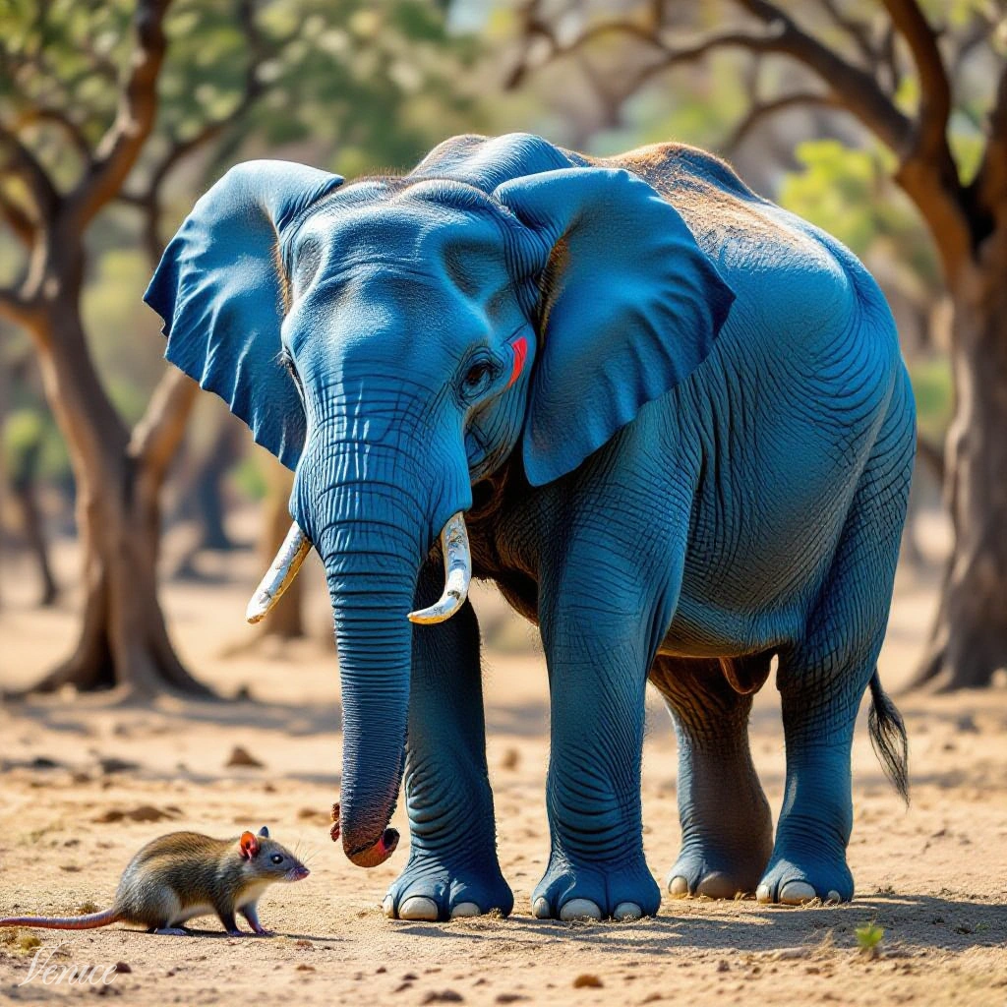
小さな茶色の犬
chīsana chairo no inu
中くらいの赤い鼠---
--------
----
mijikai kuroi sai

Slide 5
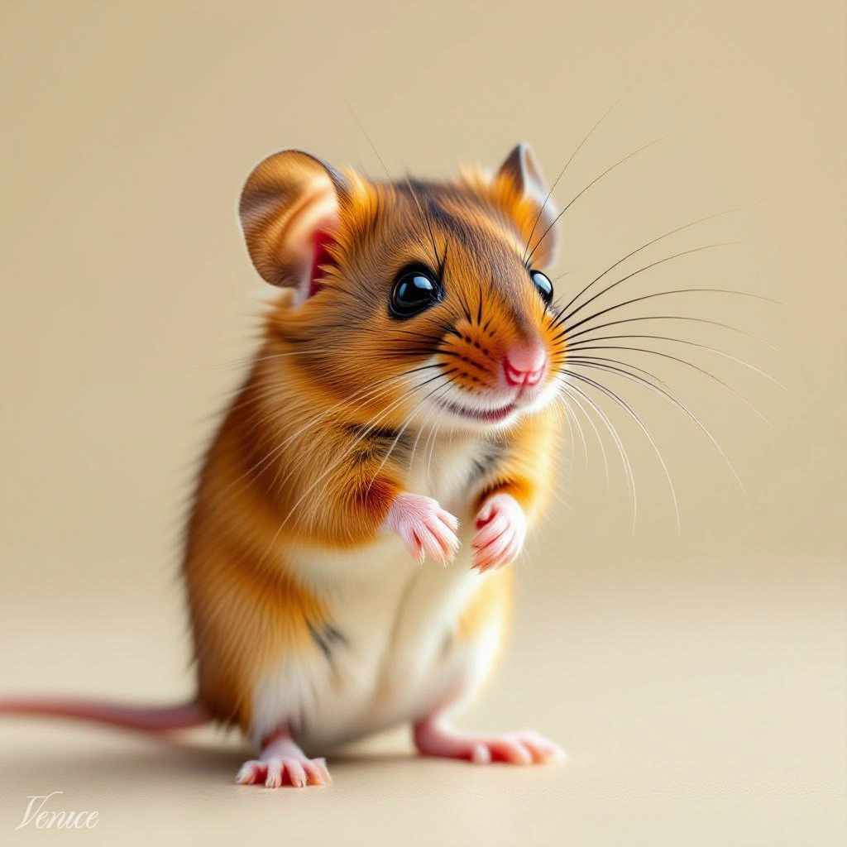
中くらいの赤い鼠
nakakurai no akai nezumi

Slide 6
----------
-----------
---
--------
----
.---------------

Slide 7
----------
-----------
---
--------
----
.---------------

Slide 8
----------
----Abecedario japonés – Japonés Básico-------
---
--------
----
.---------------

Slide 9
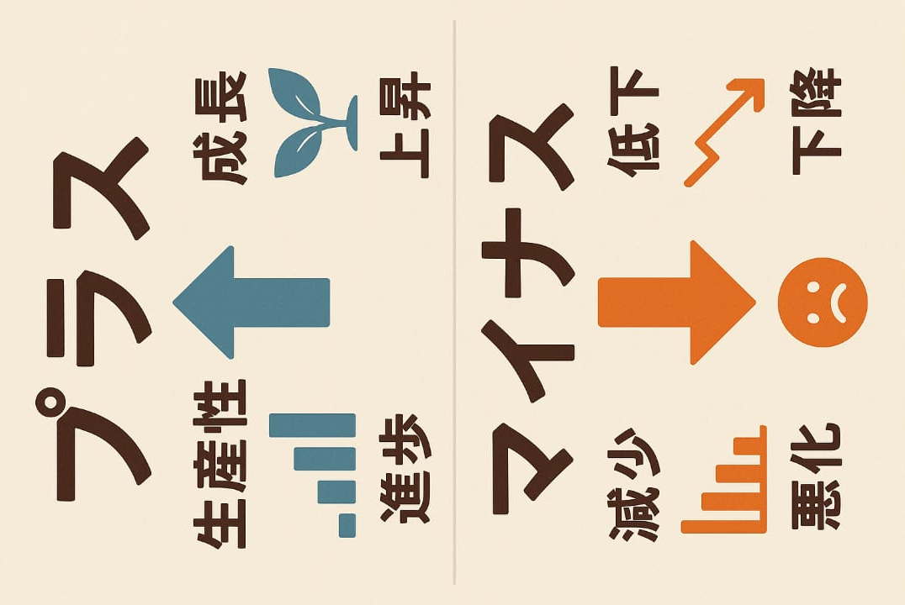

Slide 10
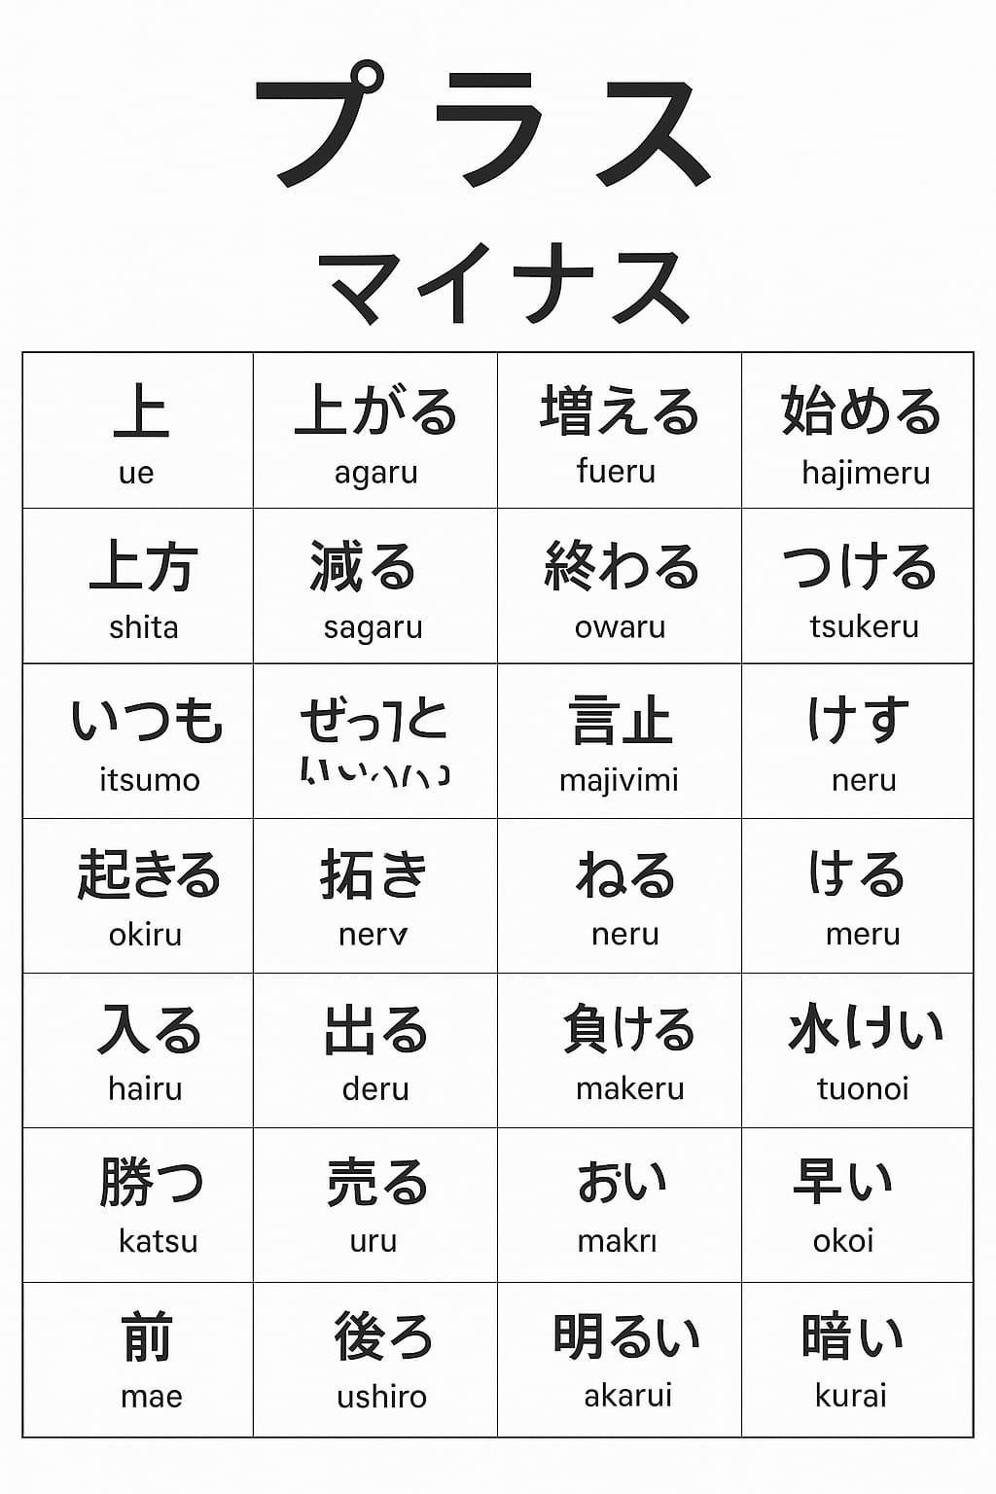

Slide 11
Kanji | Palabras comunes con el kanji

Slide 12
Kanji | Palabras comunes con el kanji

Slide 13
Kanji | Palabras comunes con el kanji

Slide 14
Kanji | Palabras comunes con el kanji

